Slide 1

Nuevos caminos para integrar a los jóvenes en las cooperativas
- Desde la educación cooperativa -
Por favor entre en su dispositivo a:
www.pollev.com/vota
Ixtapa, Zihuatanejo, México a 11 de octubre de 2017

Slide 2

Educación
www.pollev.com/vota

Slide 3


Educación
¿Qué es lo que nos enseña el modelo de educación actual?
www.pollev.com/vota

Slide 4
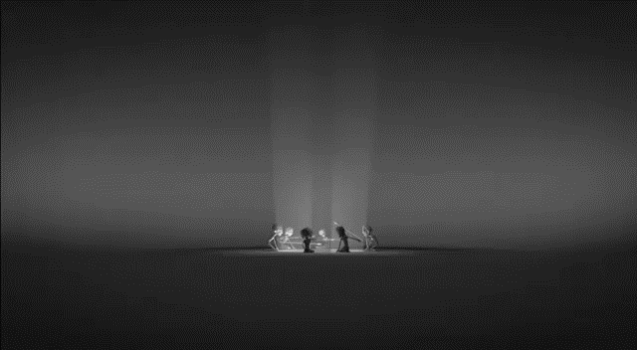

www.pollev.com/vota

Slide 5
Educación
¿Sigue siendo vigente el modelo?
www.pollev.com/vota

Slide 6
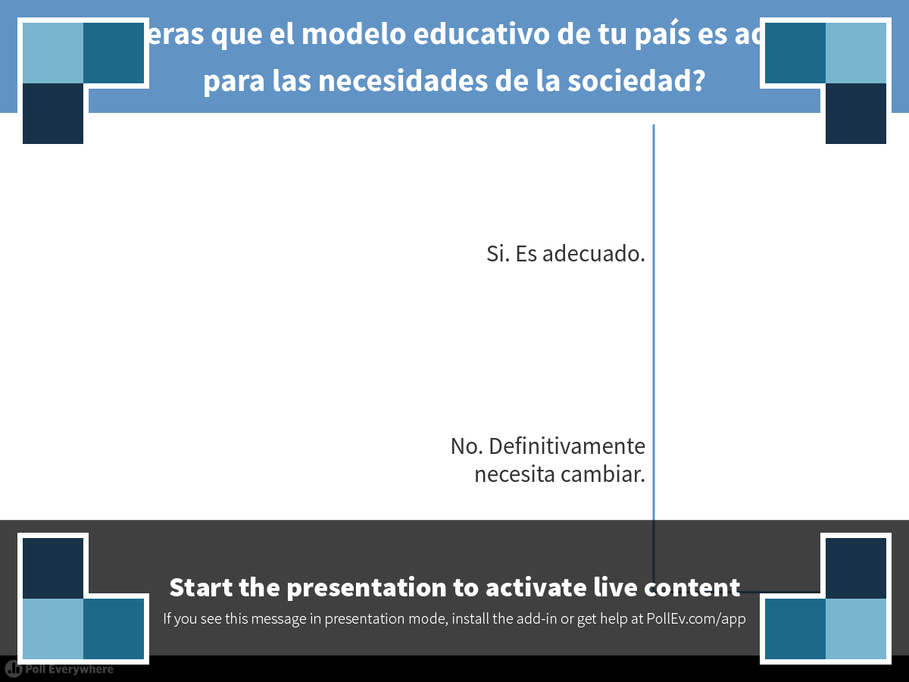
Notes:
Poll Title: ¿Consideras que el modelo educativo de tu país es adecuado para las necesidades de la sociedad?
https://www.polleverywhere.com/multiple_choice_polls/uNcM0L18QpXklBf

Slide 7
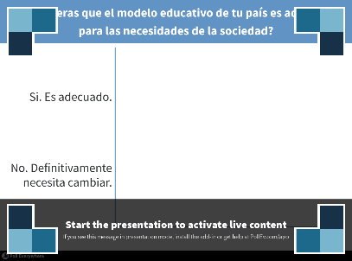
Educación = Transmisión de conocimientos y habilidades
Un poco de historia…
Hebreos: familiar, sustento, propiedad, salud.
India, China, Persia, Egipto: religión y tradiciones.
Grecia: intelecto, filosofía, liderazgos
Roma: lenguas, oratoria, literatura, gobierno.
Siglo II a XVII: Diferentes corrientes.
Siglo XVIII: Revolución industrial
Siglo XIX a XX: Sin grandes cambios. Era de la información.
Siglo XXI: ¿?
www.pollev.com/vota
Notes:
Poll Title: ¿Consideras que el modelo educativo de tu país es adecuado para las necesidades de la sociedad?
https://www.polleverywhere.com/multiple_choice_polls/uNcM0L18QpXklBf

Slide 8

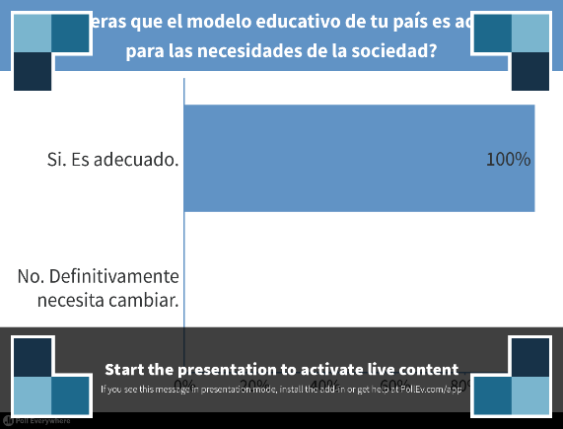
Educación
¿Sigue siendo vigente el modelo?
www.pollev.com/vota
Notes:
Poll Title: ¿Consideras que el modelo educativo de tu país es adecuado para las necesidades de la sociedad?
https://www.polleverywhere.com/multiple_choice_polls/uNcM0L18QpXklBf

Slide 9


Educación
¿Qué ha cambiado? El mundo ya no es igual
El conocimiento es público y accesible.
Los valores morales ya no son lo prioritario.
Los jóvenes quieren más libertad que tiempo.
Cualquiera puede enseñar – cualquiera puede aprender.
“Todos” quieren hacerse ricos fácil, rápido y sin esfuerzo.
Sin embargo…
www.pollev.com/vota
Notes:
Poll Title: ¿Consideras que el modelo educativo de tu país es adecuado para las necesidades de la sociedad?
https://www.polleverywhere.com/multiple_choice_polls/uNcM0L18QpXklBf

Slide 10
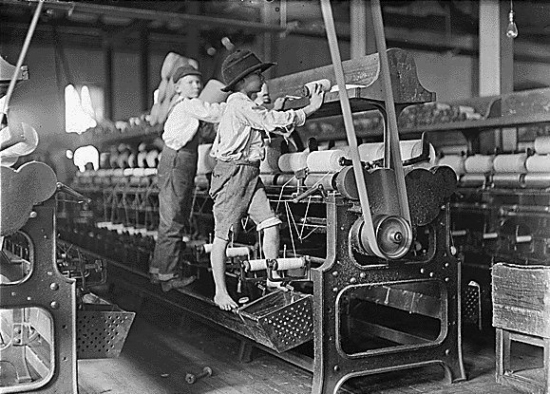

Educación
Se nos “educa” para servir al sistema.

Slide 11

Educación
¿Cuál es la oportunidad que tenemos?

Slide 12
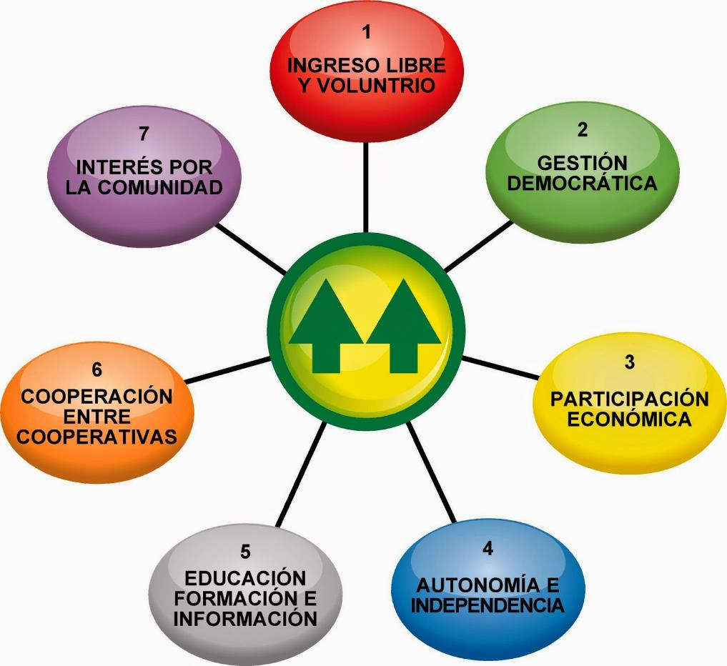
Nuestra fórmula para cambiar al mundo

Slide 13
Nuestra fórmula para cambiar al mundo

Slide 14
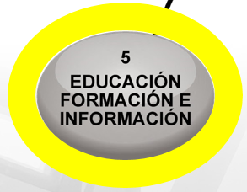
Cómo lo podemos hacer.
Requerimos de promotores del modelo educativo en los países de la región.
Promover políticas públicas para incluir materias cooperativas desde los grados iniciales oficiales de formación de niños y jóvenes.
Que las cooperativas, inviertan y conformen institutos, escuelas y universidades cooperativas propias que privilegien la enseñanza del modelo cooperativo.

Slide 15



Ejemplos en México
Centro Educativo Cruz Azul CECA: Desarrollo de tres ejes básicos de formación: Socio-moral, Cooperativo y de Emprendimiento. Preescolar, primaria secundaria y bachillerato.
Universidad Autónoma de Querétaro – Técnico superior en administración de empresas cooperativas: Capacidad de convencimiento para promover la integración y constitución de grupos, sociedades o empresas cooperativas o afines a los principios del cooperativismo.
Universidad Iberoamericana - Maestría en Gestión de Empresas de Economía Social. Busca ofrecer un espacio académico de alto nivel y seria reflexión sobre los modelos de gestión de los recursos desde la perspectiva de la economía social.

Slide 16
Notes:
Poll Title: ¿Consideras que el modelo educativo de tu país es adecuado para las necesidades de la sociedad?
https://www.polleverywhere.com/multiple_choice_polls/uNcM0L18QpXklBf

Slide 17


Slide 18
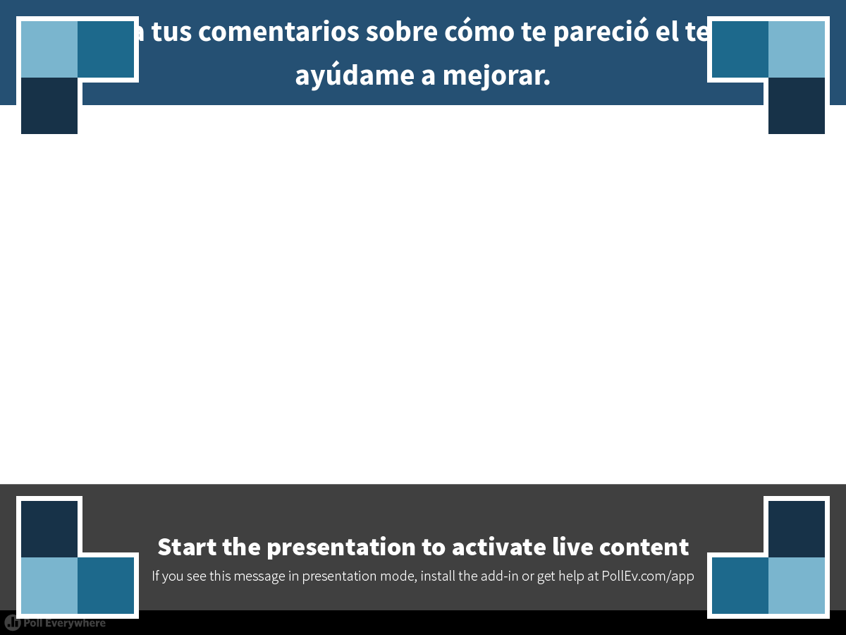
Notes:
Poll Title: Envía tus comentarios sobre cómo te pareció el tema y ayúdame a mejorar.
https://www.polleverywhere.com/free_text_polls/lDsiW2NkKKx9rbq

Slide 19


ernesto_guevara@cpm.coop

